Slide 1
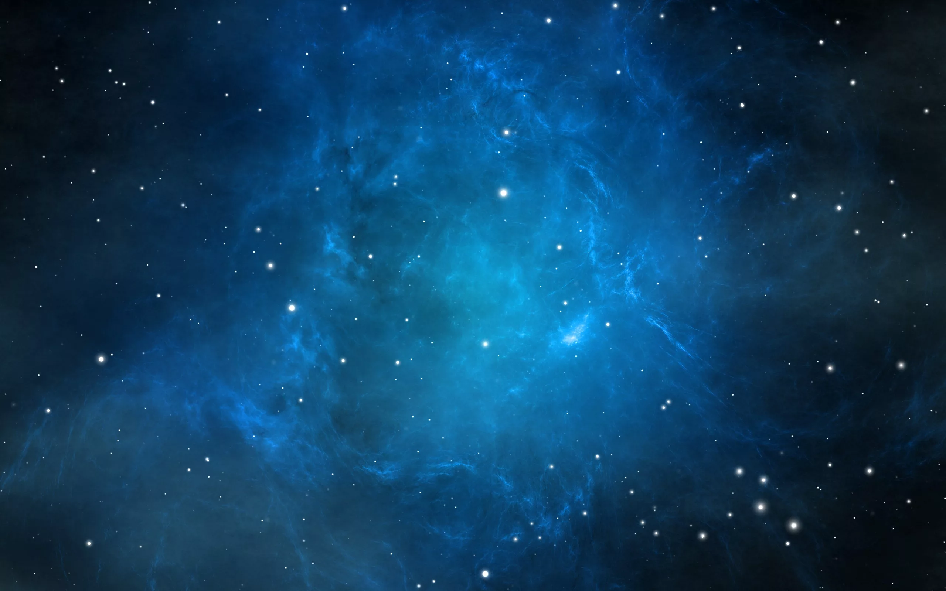
Прекрасное далеко моего родного края
Петров Николай
Шалаев Никита
Ширлин Михаил
Гадршина Диля
Мещеряков Евгений

Slide 2

Дивергент
Фильм-антиутопия, действие которого развивается в далеком будущем, где все люди разделились на фракции в зависимости от собственных личностных особенностей. Юноши и девушки после наступления шестнадцатилетия должны выбрать, к какой фракции у них лежит душа, а специальные тесты помогут им разобраться с предпочтениями и избежать неверного шага. Существуют следующие фракции: Эрудиция, Отречение, Бесстрашие, Искренность, Дружелюбие.
Сюжет фильма разворачивается в Чикаго, где власть принадлежит Отречению. Представители других фракций не довольны сложившейся ситуацией. Из-за вопросов, связанных с властью, происходят частые конфликты. Тестирование показало, что главная героиня киноленты - шестнадцатилетняя девушка Беатрис - способна гармонично примкнуть аж к трем фракциям. Людей, которых нельзя с определенностью причислить к одной группе людей, называют дивергентами. В течение фильма девушке предстоит сделать непростой выбор, ведь фракция выбирается единожды и на всю жизнь. Окончание фильма ознаменовалось тем, что Беатрис решила примкнуть к фракции "Бесстрашие", потому что она всегда приходила в восторг от состоящих там людей - невероятных храбрецов.

Slide 3

После нашей эры
Когда-то, человечество должно навсегда покинуть Землю, ведь придет время смертельных изменений, и тогда удастся выжить только самым сильным и богатым. История рассказывает о будущем, где-то тысячу лет спустя, когда, люди перестали существовать, после ужасного Апокалипсиса. Однако некоторым суждено выжить, только теперь они оказываются в другой вселенной, на новой земле под названием Прайм. Главным героем является СайферРейдж, мужчина, который много лет воевал за справедливость и будущее всего человечества, однако сегодня, он, со своим 13-м сыном Кита, попытаются остаться выжившими. Однажды, им приходиться взлететь далеко в космическое пространство, но оказывается, что астероид, на котором они находятся – попадает в опасность, и очень скоро будет уничтожен. Все, кто находился на данном космическом судне, оказываются в серьезной опасности, ведь Рейдж мертв, а вот Сайферу и Китаю повезло больше, у них только царапины. Будет ли тот шанс, когда два мужчины смогут проявить себя, и вернуться домой?

Slide 4
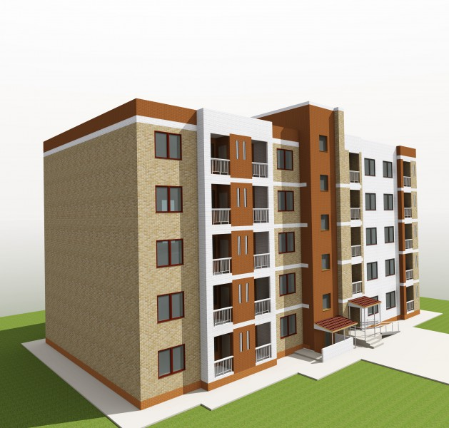
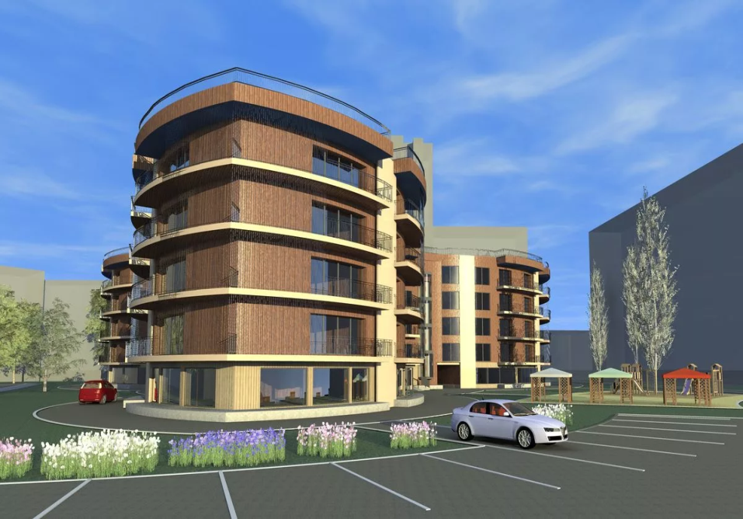
В каких поселениях будут жить люди?
Через 50 лет, мне кажется что в нашем крае будут строиться только пятиэтажные дома, и большинство людей будут жить только в них.
В нашем городе невозможно строить небоскребы, и различные вышки, так как земля в нашем городе, не столько благоприятна для строительства. К сожалению, она не может выдержать здание с огромной площадью. И даже через 50 лет ,наша земля останется такой же.

Slide 5
Строить дома будут быстро
компьютеры - как конструктор Лего. Это дома трансформеры. Если дом не понравится, его можно будет быстро переделать. Крыши будут плоские,круглые, острые. Дома будут из такого материала, который легко гнётся и не
ломается, чтобы сильный ветер не мог их разрушить. Окна будут разные и прямоугольные и круглые. На любой вкус. Отопление и освещение будут от солнечных батареек. Столбов с проводами уже не будет на улицах города. И улиц тоже не будет. Номер дома можно будет найти по сигналу, у каждого он будет свой. А поступать сигнал будет на устройство, похожее на брелок от ключей для автомобиля

Slide 6
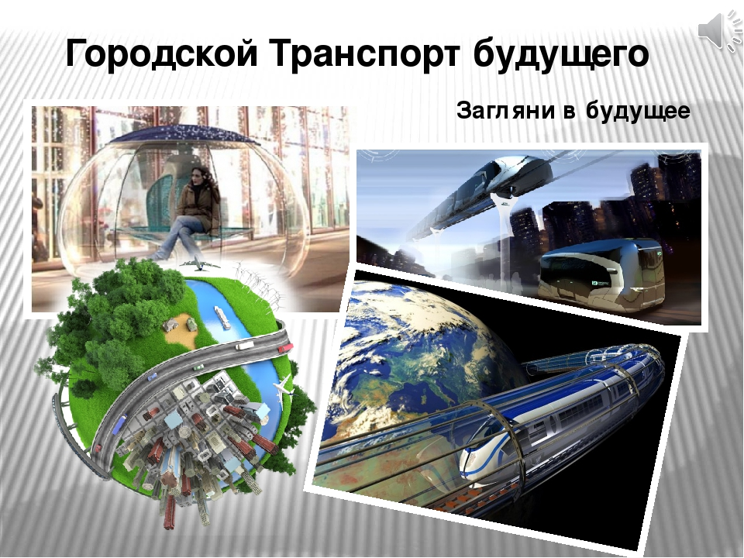

Slide 7
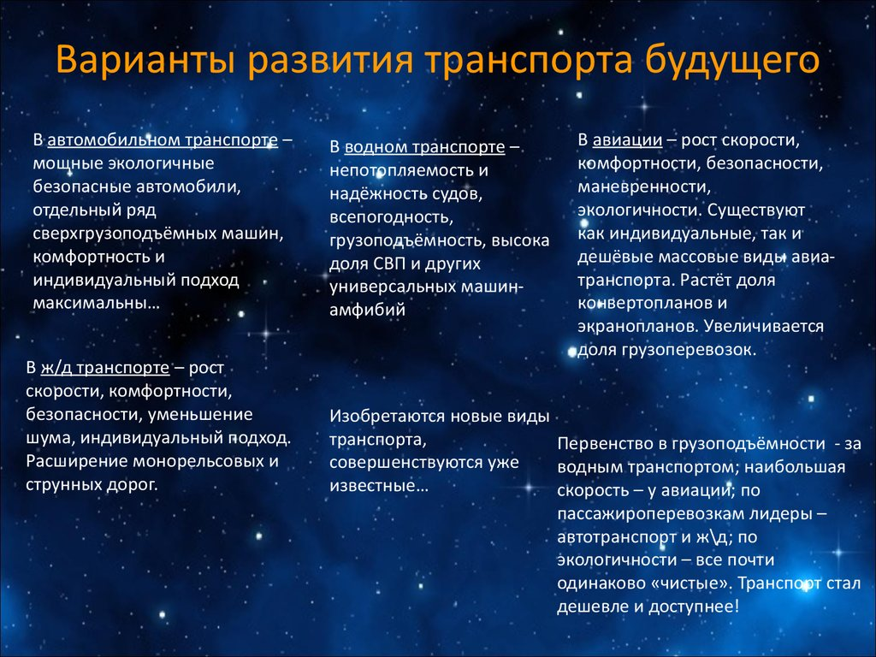
Транспорт

Slide 8
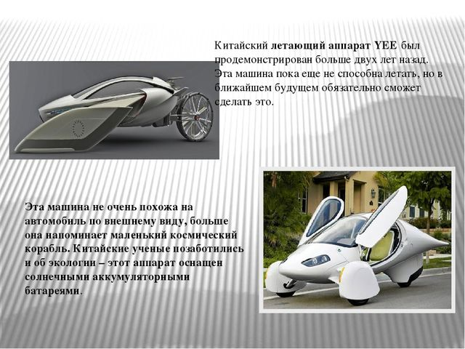

Slide 9
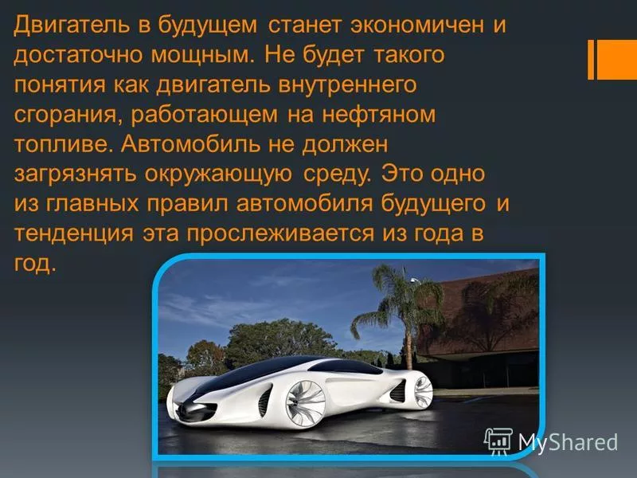

Slide 10
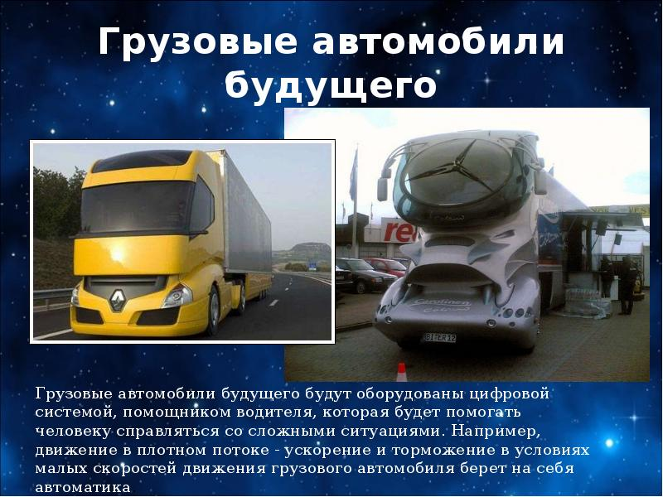

Slide 11
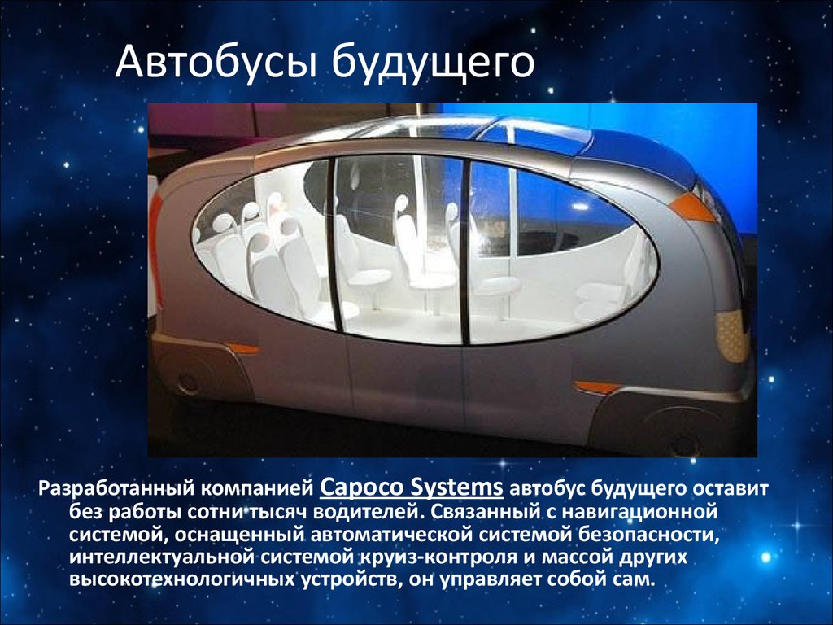

Slide 12
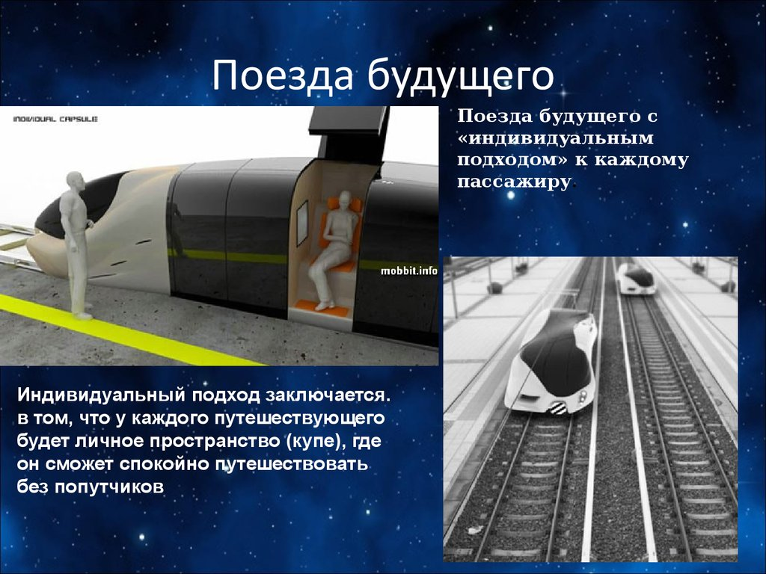

Slide 13


Slide 14
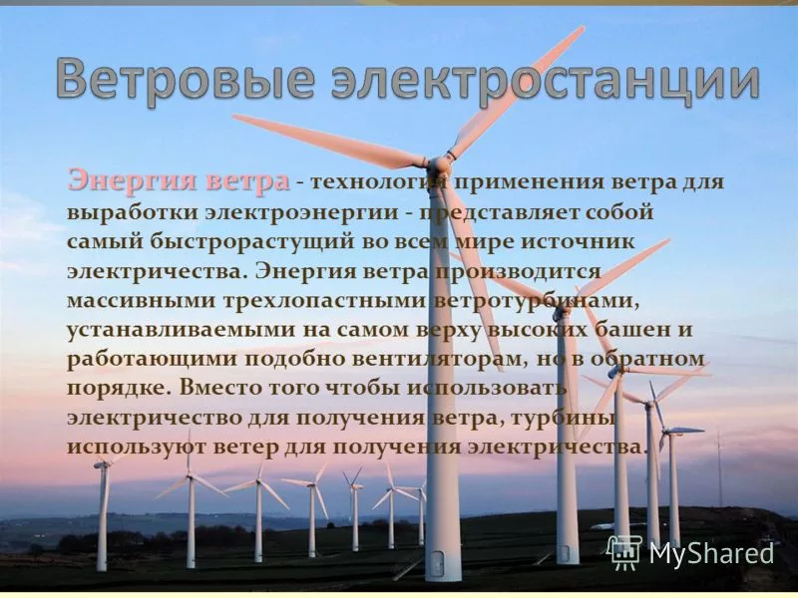

Slide 15
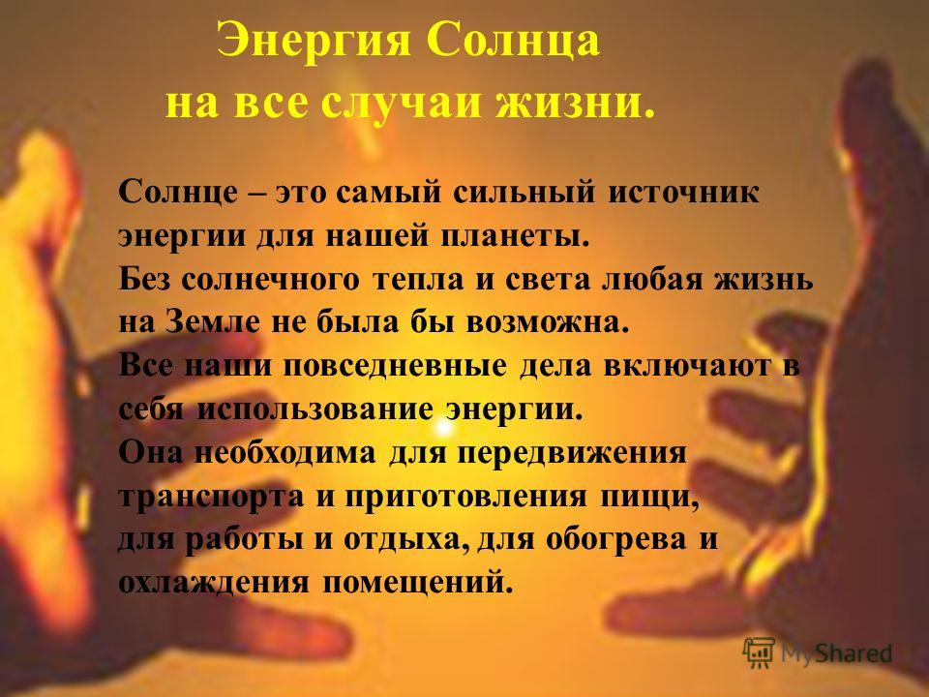

Slide 16
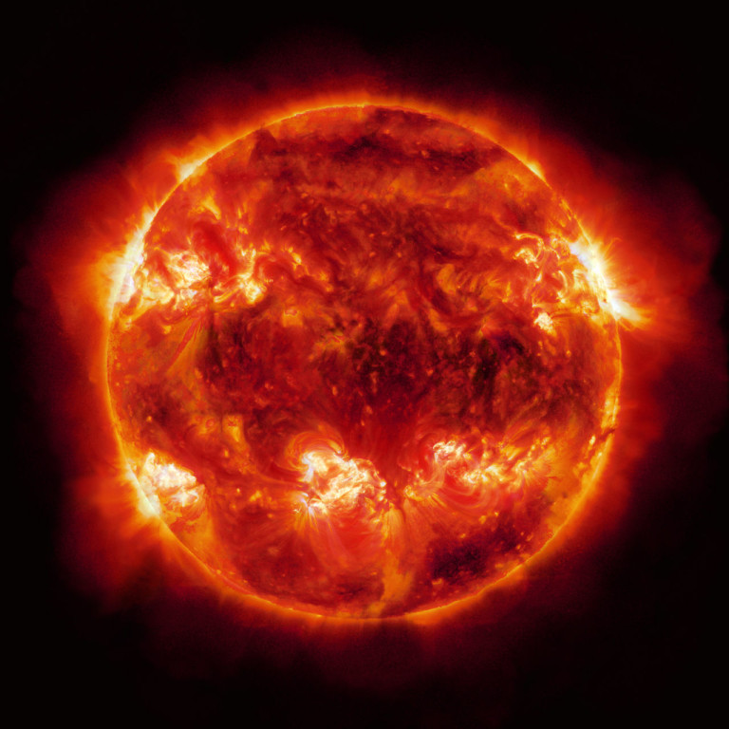
Каждый день земля получает столько солнечной энергии,больше,чем земляне ее используют за целый год. Один из способов использования этой энергии,создание гигантских солнечных ферм,которые будут собирать часть интенсивного и бесперебойного солнечного излучения.Огромные зеркала будут отражать солнечные лучи на коллектора меньшего размера.Затем эта энергия будет передаваться на землю с помощью микроволновых или лазерных пучков

Slide 17
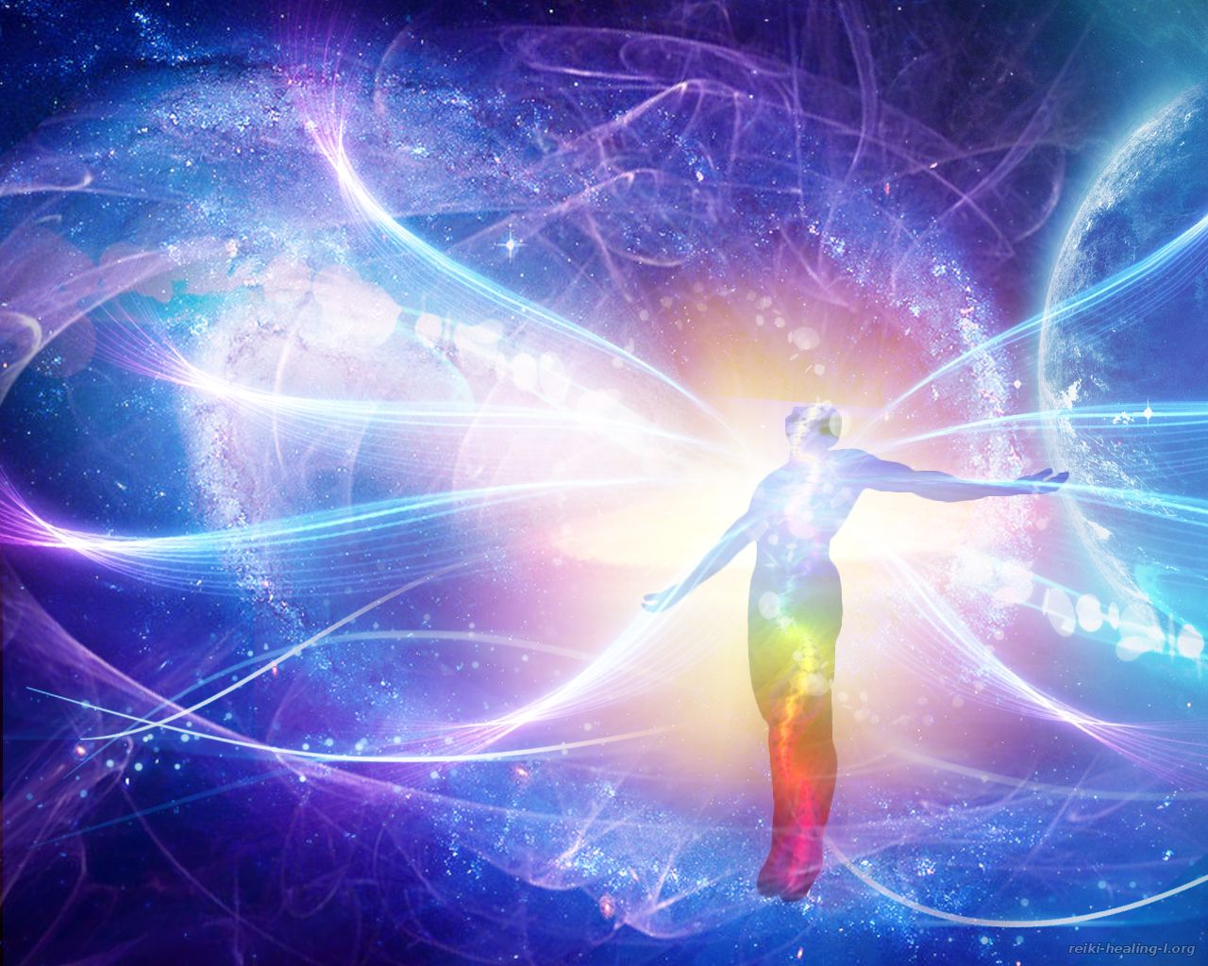
У нас уже есть устройство,заряжаемое человеком,но ученые работают над тем,как получить энергию от обычного движения. Сегодня разрабатывается электроника, потребляющая все меньше энергии и однажды возможно,ваш телефон будет заряжаться,болтаясь в сумке, в кармане или в ваших руках и при вождении пальцем по экрану

Slide 18
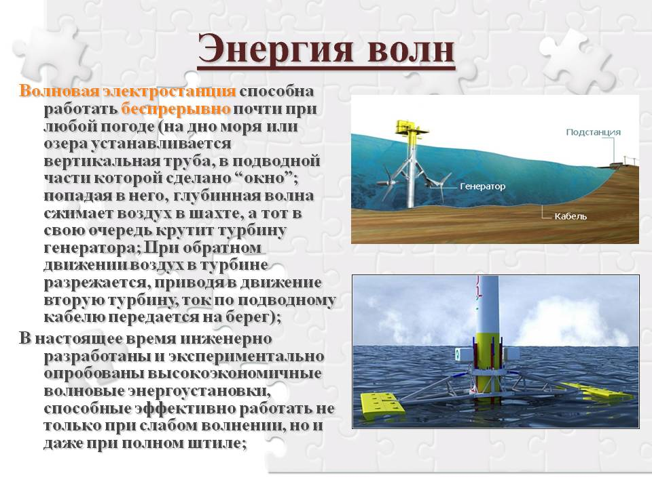

Slide 19
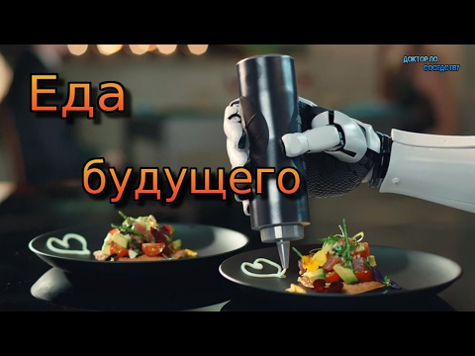

Slide 20
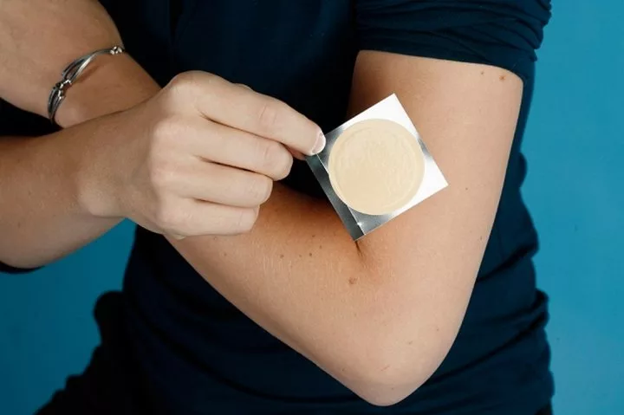
Пищевой пластырь
Пищевой пластырь содержит основные питательные вещества и может использоваться военными во время военных кампаний. Сам пластырь имеет микрочип, который способен вычислить потребности каждого человека в питательных веществах, что позволяет ему поставлять ровно столько веществ, сколько необходимо.
Хотя пластырь не может быть заменителем привычной нам пищи, исследователи надеются, что он позволит военным лучше себя чувствовать и справляться с заданиями, если они например, какое-то время вынуждены обходиться без пищи.

Slide 21
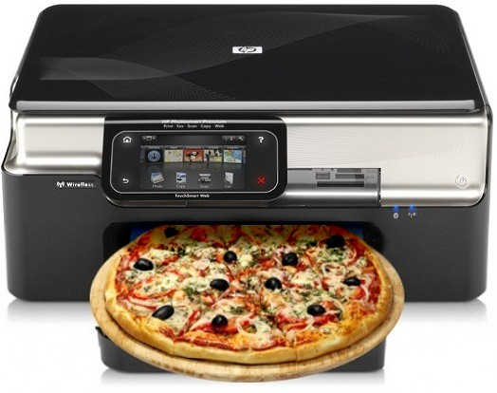
Еда из 3D принтера

Slide 22
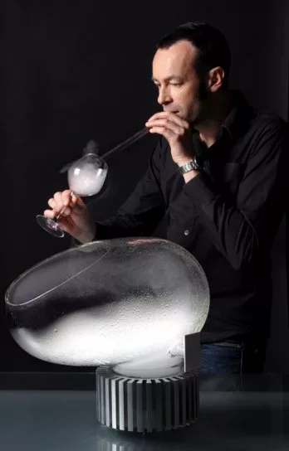
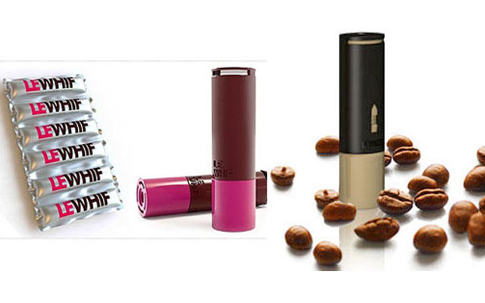
В 2012 году профессор Гарварда Дэвид Эдвардс изобрел устройство, получившее название Le Whif, которое выделяет особый запах темного шоколада. Это устройство стало отлично продаваться в Европе, в частотности оно заинтересовало тех, кто вынужден сидеть на диете. Они утверждали, что устройство помогает им снизить аппетит.

Slide 23
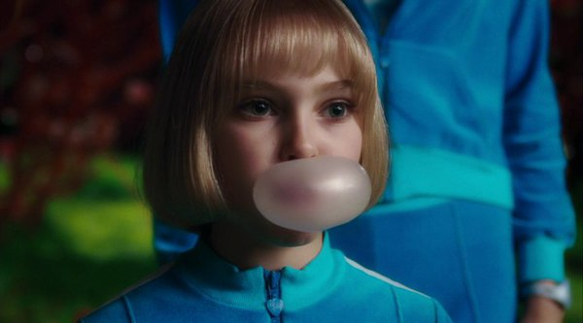
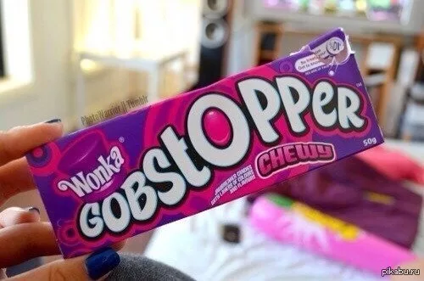
Жевательная резинка из трех блюд
Исследователь Дейв Харт из Исследовательского института продуктов питания (США) превратил детскую мечту в реальность. С 2010 года Харт и его коллеги используют нанотехнологии, чтобы воссоздать жевательную резинку, которая имела бы вкус полноценного обеда из трех блюд.
Харту уже удалось разработать метод, позволяющий получать определенные вкусы, удерживать их вместе и не позволять им смешиваться. Он объяснил, что потребитель, жующий такую жвачку, будет чувствовать каждый вкус по отдельности

Slide 24
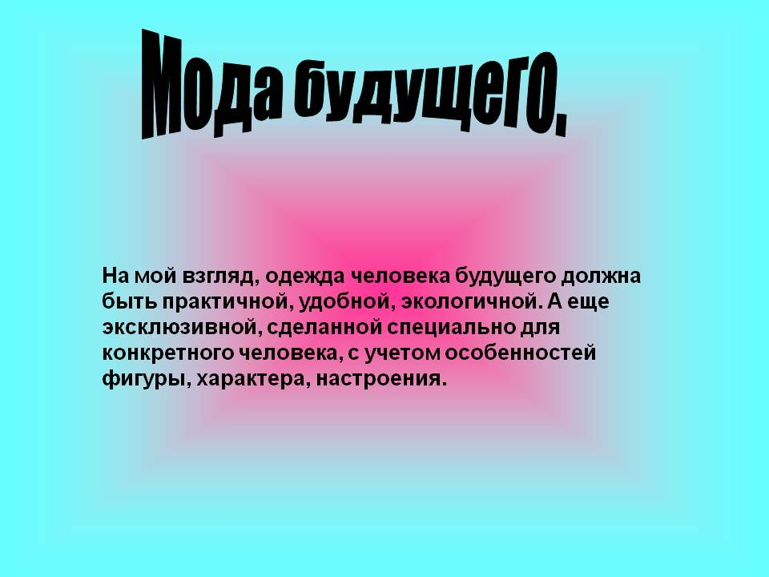

Slide 25
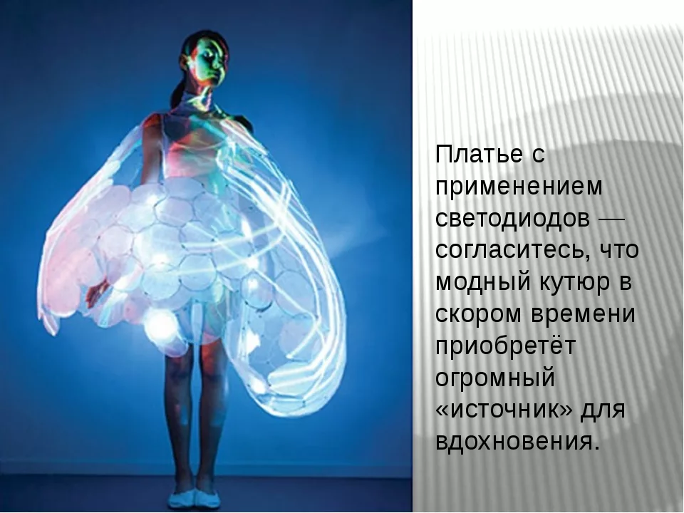

Slide 26
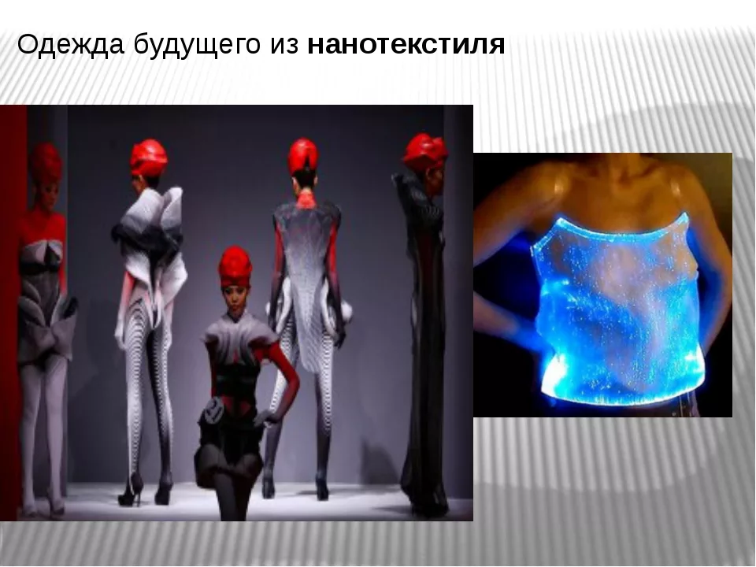

Slide 27
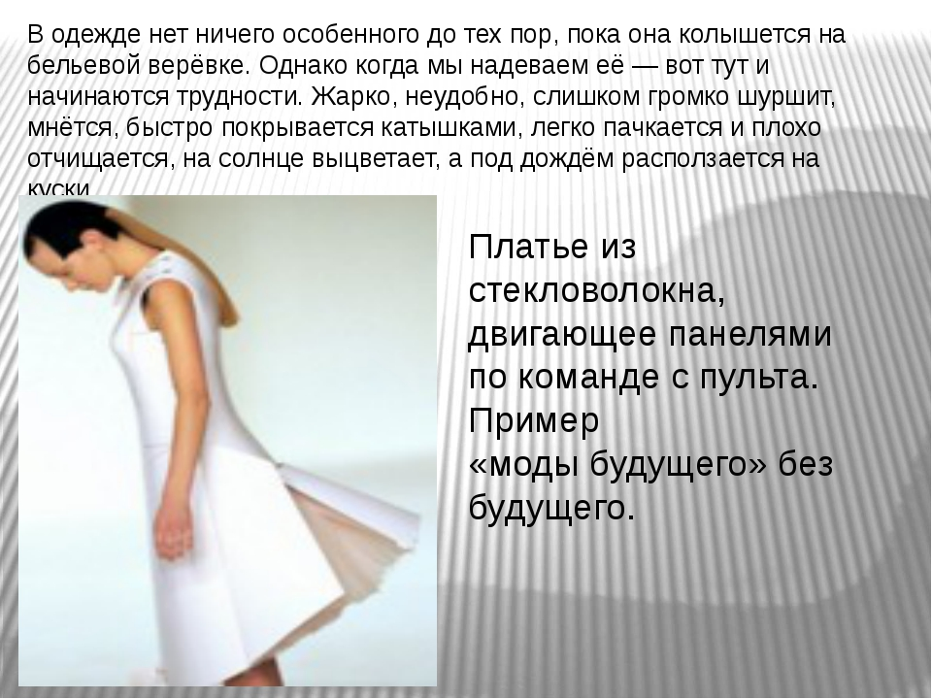

Slide 28
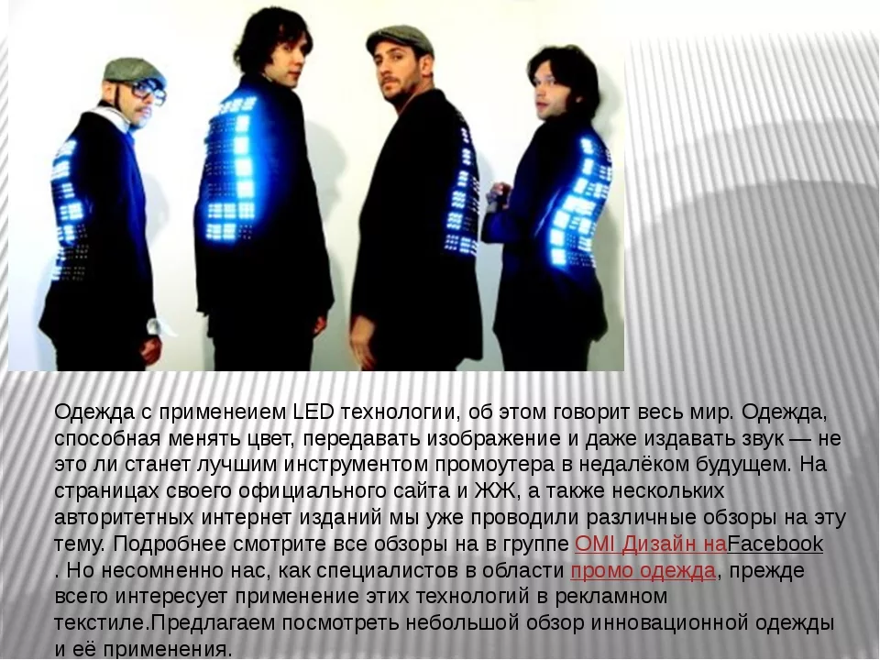

Slide 29


Slide 30
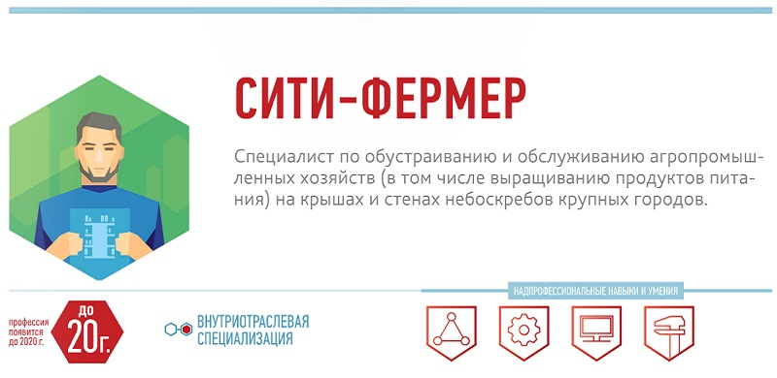
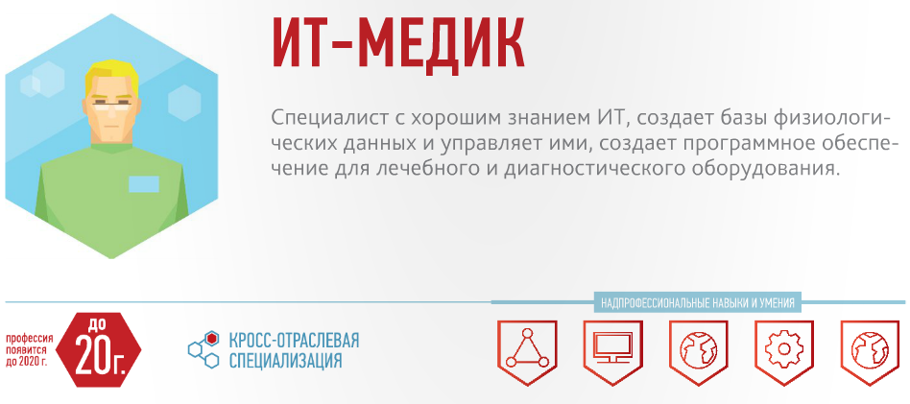

Slide 31
